Slide 1
9장 분석 단계 개요

Slide 2
개요

Slide 3
목표
분석 단계는 요구사항을 충족시킬 수 있도록 시스템의 구성 요소를 파악하는 것을 목표로 한다.
요구사항
모델
입력
구성
요소1
구성
요소n-2
출력
구성
요소2
구성
요소n-1
구성
요소3
구성
요소n

Slide 4
시스템의 구성 요소
시스템을 구성하는 요소는 적용되는 개발 방법론에 따라서 달라질 수 있다.
개발 방법론 | 시스템 구성 요소
구조적 방법론 | 모듈(함수, 프로시져)
객체지향 방법론 | 클래스
컴포넌트 기반 방법론 | 컴포넌트

Slide 5
컴포넌트 기반 분석
컴포넌트 기반 방법론에서는 분석 단계에서 컴포넌트를 도출해야 한다.
현재는 여러 개발자 및 여러 조직 간에 재사용할 수 있는 표준화되고 신뢰할 수 있는 소프트웨어 컴포넌트가 풍부하게 개발되고 거래되고 있지 않다.
분석 단계에서는 클래스를 도출하도록 한다. 그리고 설계 단계에서는 도출된 분석 클래스를 바탕으로 컴포넌트를 설계하여 컴포넌트로 구성된 시스템을 개발한다.

Slide 6
분석 단계의 역할
시스템의 구성 요소인 클래스를 도출
C1
a
op(()
C2
b
op2()
C4
d
op4()
C3
c
op3()
C5
C
op5()
C6
d
op6()
도출된 클래스들은 요구사항을 충족시킬 수 있어야 함

Slide 7
분석 모델
분석 모델의 구성 요소
산출물 | 관점 | 설명 | UML 다이어그램
분석 클래스 모델 | 정적 관점 | 클래스 클래스간의 관계 | 클래스 다이어그램
분석 유스케이스 실현 모델 | 동적 관점 | 객체들간의 상호작용 | 시퀀스 다이어그램

Slide 8
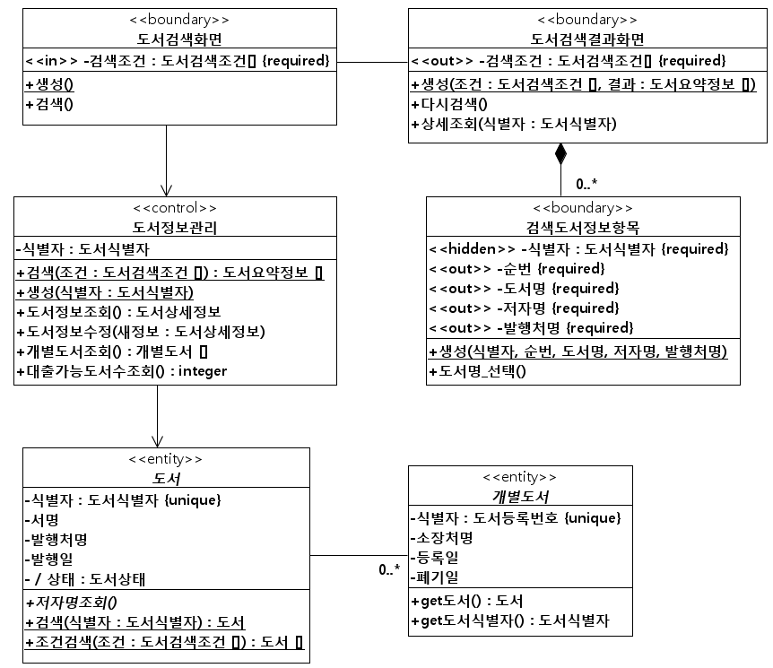
분석 클래스 모델
분석 클래스의 유형
경계 클래스
제어 클래스
엔티티 클래스

Slide 9
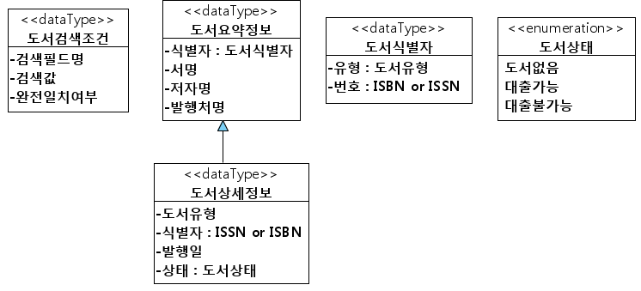
분석 클래스 모델
분석 클래스가 사용하는 데이터 타입 클래스들

Slide 10
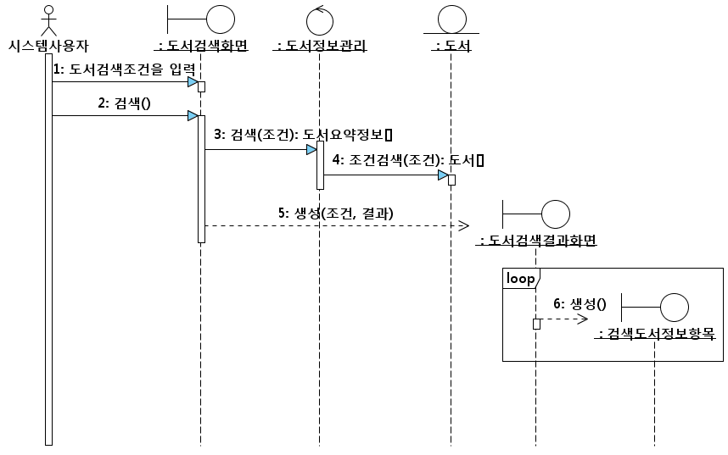
분석 유스케이스 실현 모델
소장도서검색 유스케이스의 실현 모델

Slide 11
분석 모델의 요건
요건 | 설명 | 방법
명확성 | 모든 사람이 클래스/시퀀스 다이어그램을 동일하게 해석해야 한다. | 클래스/시퀀스 다이어그램의 표현법을 준수
정확성 | 분석클래스들이 유스케이스 실현 모델에 따라서 동작하면 시스템의 요구사항을 정확하게 충족시켜야 한다. | 유스케이스 실현 모델의 검증
완전성 | 요구사항을 충족시키기 위하여 필요한 모든 클래스, 속성/연산, 관계가 정의되어야 한다. | 유스케이스 실현 모델과 분석 모델의 일관성 검증

Slide 12
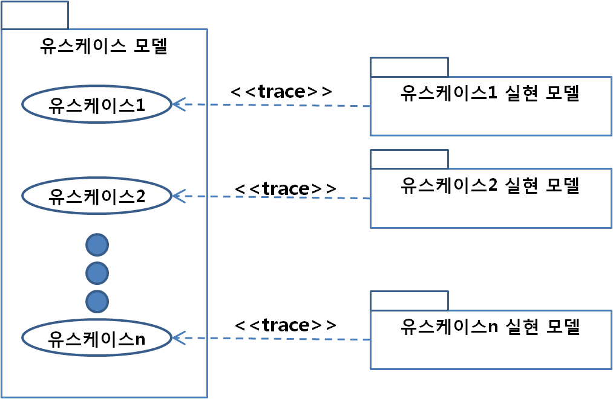
분석 모델의 요건
완전성: 유스케이스 별 실현 모델

Slide 13
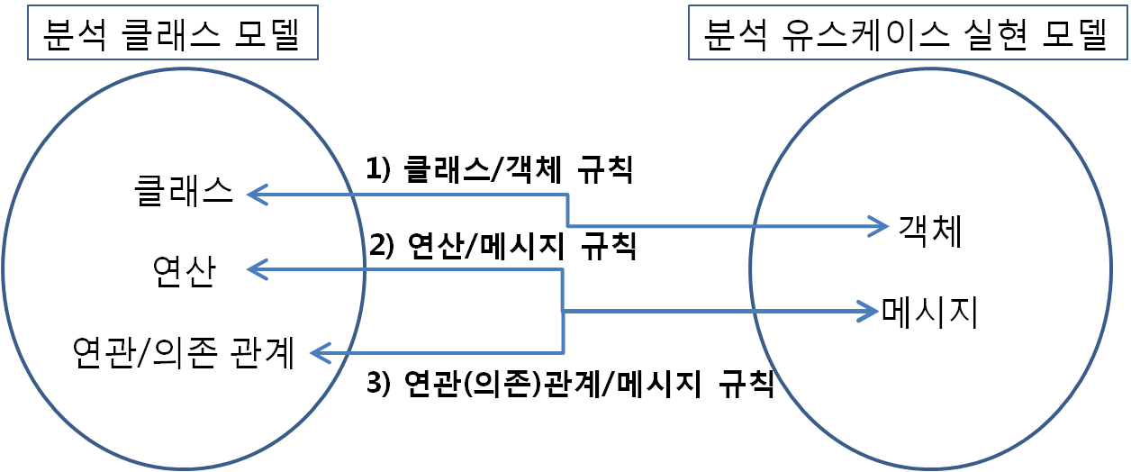
분석 모델의 요건
완전성: 분석 클래스 모델과 분석 유스케이스 실현 모델 간의 일관성

Slide 14
설계 단계와의 차이점
분석 단계는 응용 소프트웨어 계층만을 대상으로 한다.
분석
설계
분석 클래스
응용 소프트웨어
응용
소프트웨어
계층
미들웨어
플랫폼
소프트웨어
계층
운영체제

Slide 15
설계 단계와의 차이점
분석은 기능적 요구사항만을 고려하여 수행된다
기능적
요구사항
분석
분석 모델
설계
응용 소프트웨어
응용 컴포넌트
플랫폼 소프트웨어
미들웨어
운영체제
비기능적
요구사항
설계

Slide 16
산출물

Slide 17
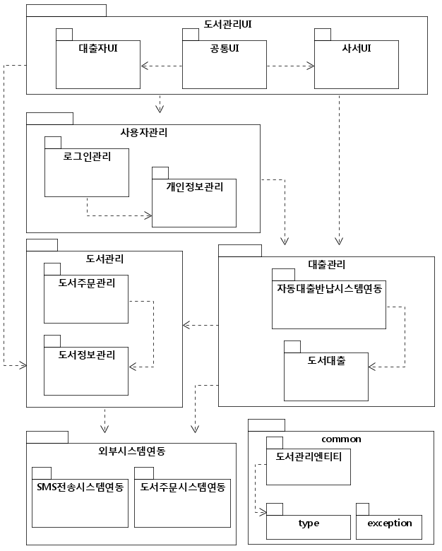
분석 클래스 모델

Slide 18
분석 패키지
한 패키지의 구성 요소들은 유사한 특성을 가진다.
개념적
유사성
기능적
유사성
패키지
변화의
유사성
관리적
유사성

Slide 19
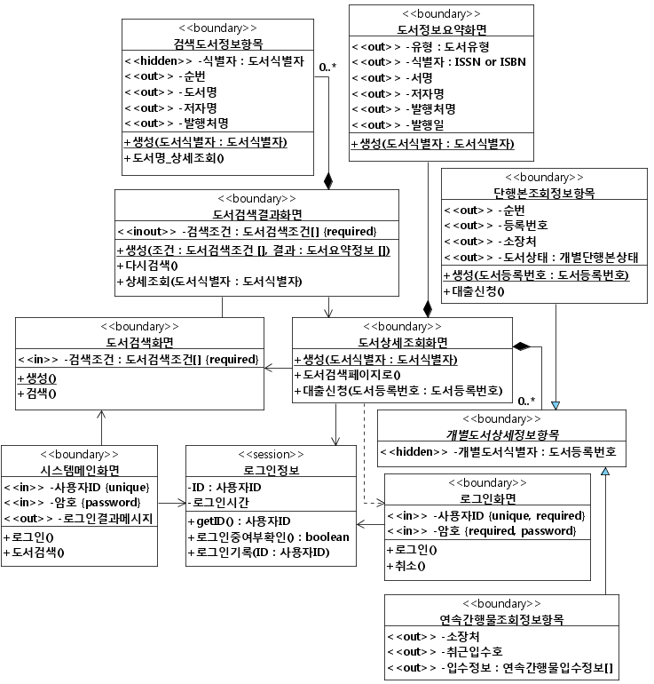
분석 클래스 모델
도서관리UI::공통UI 패키지의 클래스 다이어그램

Slide 20
분석 유스케이스 실현 모델
유스케이스/시나리오 별 실현 모델의 작성
유스케이스1의
실현 모델 작성
유스케이스1
유스케이스1 실현 모델
유스케이스2 실현 모델
유스케이스2
기본 시나리오
대안시나리오1
대안시나리오2
:C2
:C5
:C6
op2()
op5()
op6()
op2()
:C2
:C5
:C6
op5()
op6()
op2()
:C2
:C5
:C6
op5()
op6()
유스케이스n의
실현 모델 작성
유스케이스n
유스케이스n 실현 모델

Slide 21
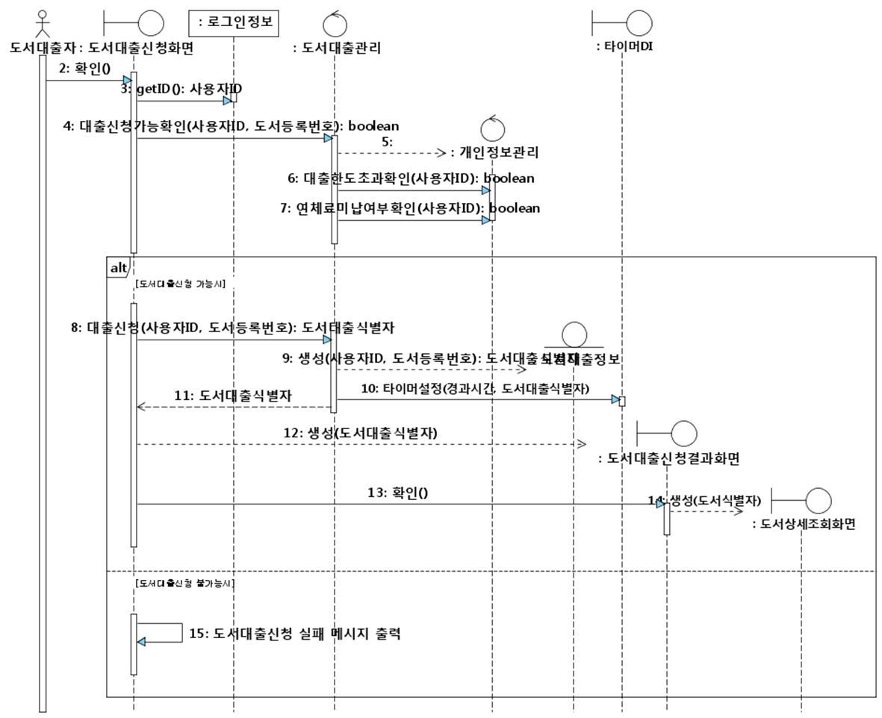
분석 유스케이스 실현 모델
도서대출신청 유스케이스의 실현 모델 – 기본 시나리오

Slide 22
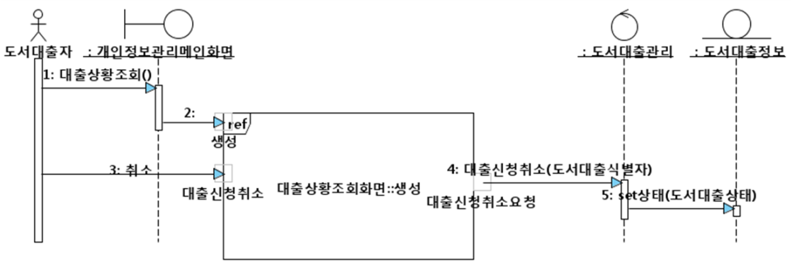
분석 유스케이스 실현 모델
도서대출신청 유스케이스 실현 모델 – 대출신청 조회 및 취소 시나리오

Slide 23
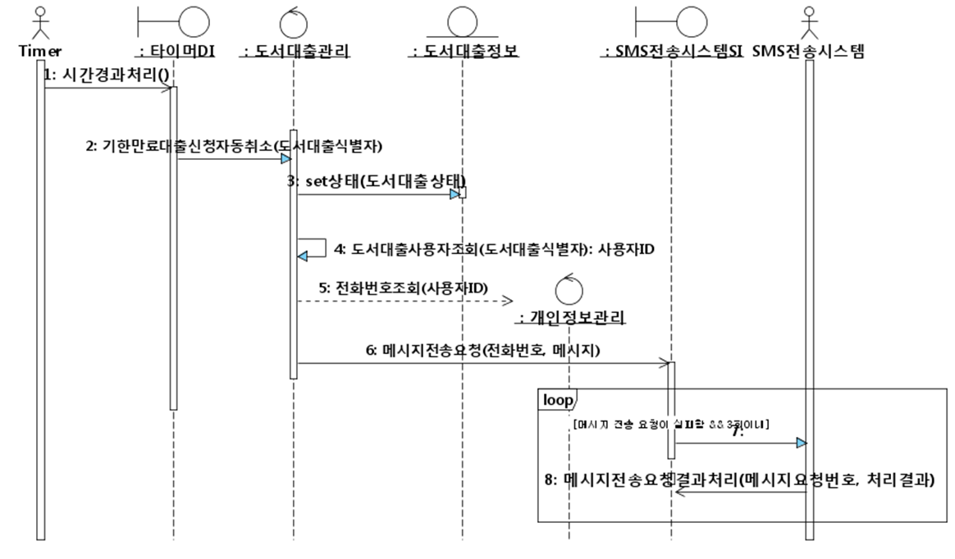
분석 유스케이스 실현 모델
자동대출신청취소 유스케이스 실현 모델

Slide 24
분석 명세서
분석 클래스
모델
자동 생성
분석 명세서
분석 유스케이스
실현 모델

Slide 25
분석 명세서
1 장 개요
2 장 시스템 구조
2.1 분석 패키지 구조도
2.2 최상위 분석 패키지 개요
2.3 분석 패키지: 패키지1
2.3.1 분석 패키지 구조도
2.3.2 분석 패키지 개요
2.3.3 분석 패키지: 패키지1-1
2.3.3.1 분석 클래스 다이어그램
2.3.3.2 분석 클래스 개요
2.3.3.3 분석 클래스 명세: 클래스1
2.3.3.3.1 속성 개요
2.3.3.3.2 연산 개요
…
2.3.4 분석 패키지: 패키지1-2
2.3.4.1 분석 클래스 다이어그램
2.3.4.2 분석 클래스 개요
…
2.4 분석 패키지: 패키지2
…
2.n 분석 패키지: 패키지n
…
3 장 유스케이스 실현 명세
3.1 유스케이스 1
3.1.2 기본 시나리오
3.1.3 대안시나리오1
…
3.1.n 대안시나리오n-1
3.2 유스케이스2
…
3.n 유스케이스n
…
패키지1 내부의
클래스 모델 명세
패키지1-1 내부의
클래스 모델 명세
클래스의 속성/연산 명세
클래스 모델
유스케이스1의 실현 모델
유스케이스
실현 모델

Slide 26
수행 활동

Slide 27
분석 단계의 구성 활동
1. 분석 클래스 모델의
작성
분석 클래스
모델
상세화된
분석 클래스
모델
분석 유스케이스
실현 모델
2. 분석 클래스 모델의
상세화
3. 분석 클래스 모델의
조직화
조직화된
분석 클래스
모델

Slide 28
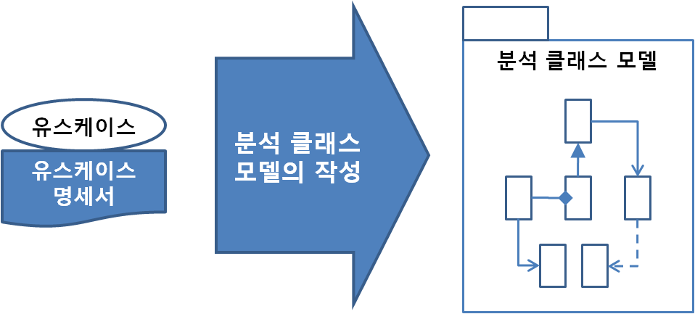
분석 클래스 모델의 작성
각 유스케이스에 대한 명세서를 바탕으로 분석 수준의 클래스 모델을 작성하는 것을 목표로 한다.

Slide 29
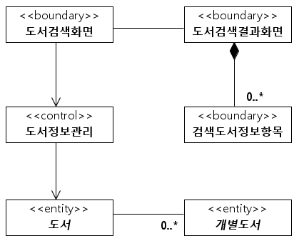
분석 클래스 모델의 작성
분석 클래스 모델
  분석 클래스 모델은 경계 클래스, 제어 클래스, 엔티티 클래스를 포함한다.
  분석 클래스 간의 연관(포함, 집합) 관계, 일반화 관계, 의존 관계를 포함한다.
  그러나 각 클래스 별로 속성과 연산은 아직 정의되지 않은 상태이다.
예) 소장도서검색 유스케이스에 대한 분석 클래스 모델

Slide 30
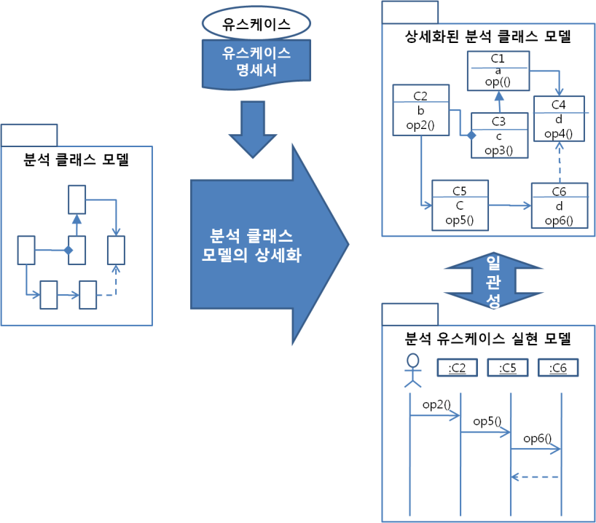
분석 클래스의 상세화
분석 클래스 모델을 바탕으로 각 분석 클래스의 속성과 연산을 정의
각 유스케이스 별로 실현 모델을 작성

Slide 31
분석 클래스의 상세화
예) 소장도서검색 유스케이스에 대한 상세화된 분석 클래스 모델

Slide 32
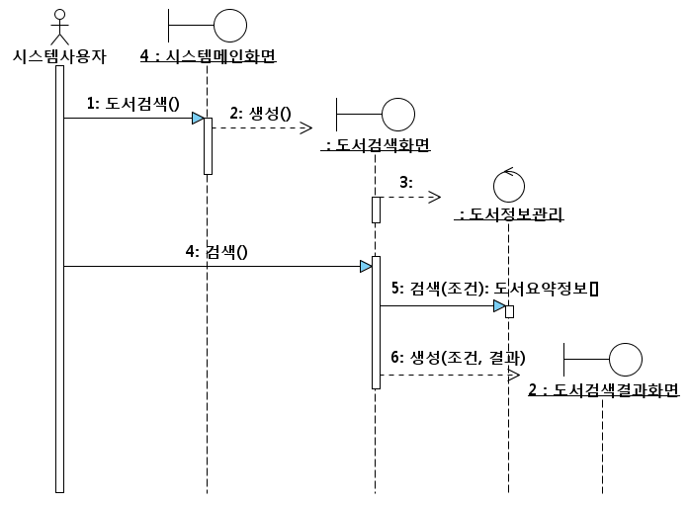
유스케이스 실현 모델
소장자료검색 유스케이스 - 기본 시나리오

Slide 33
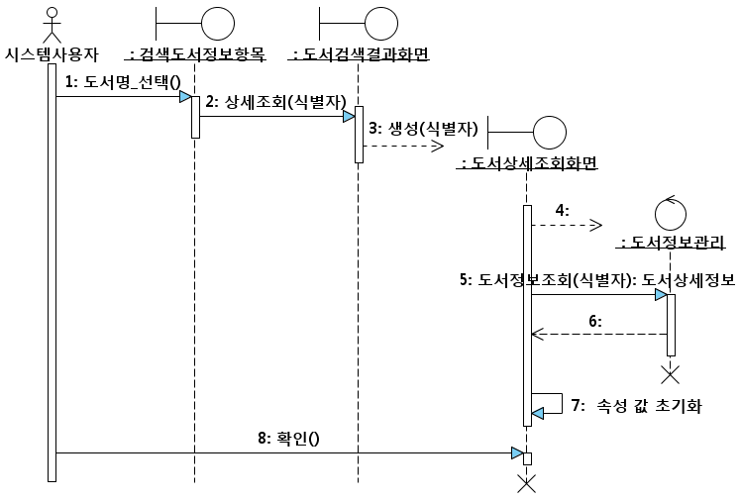
유스케이스 실현 모델
소장도서검색 유스케이스 – 도서 정보 상세 조회 시나리오

Slide 34
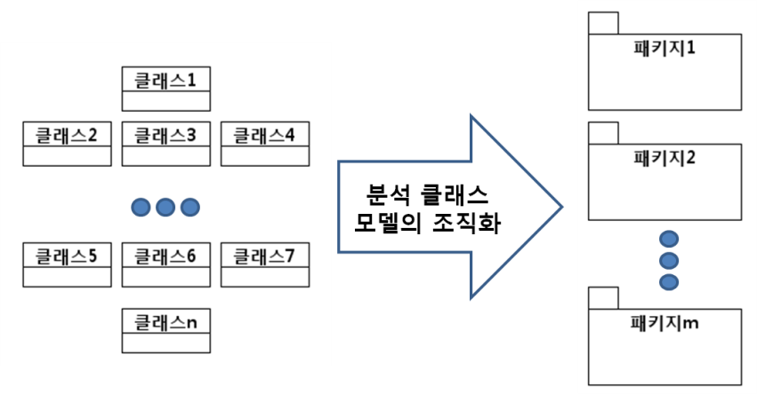
분석 클래스 모델의 조직화
많은 수의 분석 클래스를 효율적으로 관리하기 위하여 패키지를 이용하여 분석 클래스들을 적절하게 배치

Slide 35
분석 클래스 모델의 조직화
패키지의 바람직한 특성
  개념적 유사성: 한 패키지에 속한 클래스들은 비슷한 개념적 범주에 속한다. 예를 들어 Integer, Real, String 등은 모두 데이터 타입이라는 범주에 속하며 하나의 패키지에 배치된다.
  기능적 유사성: 한 패키지에 속한 클래스들은 하나의 기능을 제공하기 위하여 협력하는 클래스들이다. 예를 들어 도서검색 기능을 제공하기 위하여 필요한 경계 클래스, 제어 클래스, 엔티티 클래스는 하나의 패키지에 배치된다.
  변화의 유사성: 비슷한 이유로 비슷한 시점에 변경이 될 가능성이 높은 클래스들은 한 패키지에 배치한다. 예를 들어 비즈니스 로직이 변경되어 한꺼번에 수정될 가능성이 높은 제어 클래스들은 하나의 패키지에 배치한다.
  관리적 유사성: 프로젝트 관리 측면에서 유사하게 취급될 클래스들을 하나의 패키지에 배치한다. 예를 들어, 개발 팀의 할당, 형상 관리 측면에서 함께 취급될 클래스들을 동일한 패키지에 배치한다.

Slide 36
분석 클래스 모델의 조직화
분석 패키지

Slide 37
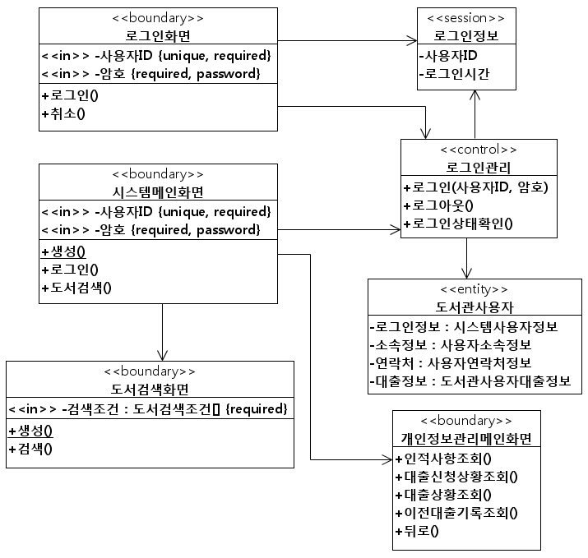
분석 클래스 모델의 조직화
로그인관리 패키지

Slide 38
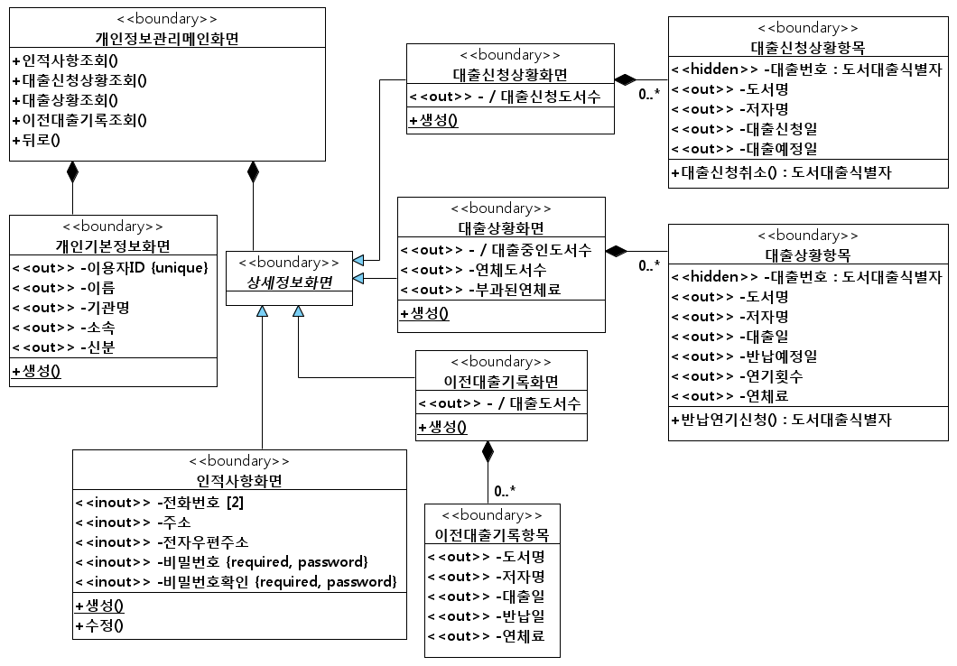
분석 클래스 모델의 조직화
개인정보관리 패키지

